Slide 1
号卡系统视觉设计规范

Slide 2
分页控件(翻页内容)
分页控件 包含如下几个元素
当前页是第几条记录
一共有多少条记录
进行 下页 上页 首页 尾页 的跳页
可手动输入跳到第几页
当前页码小于4页时，无 上页 与 首页按钮

Slide 3
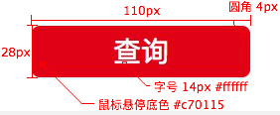

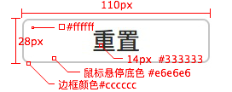
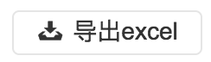
按钮（各种样式）
一般场景中，按钮用于发起命令并获取结果，在特定场景中使用特定的按钮形态。
号卡系统中，按钮为两种颜色
红色按钮，一般用于查询和操作
白色按钮，一般用于重置，取消

Slide 4
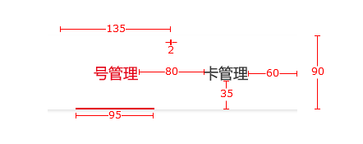
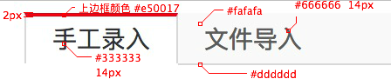
Tab页导航
1.顶部Tab页导航菜单
2. form表单tab页签，宽度随着字体大小自适应

Slide 5
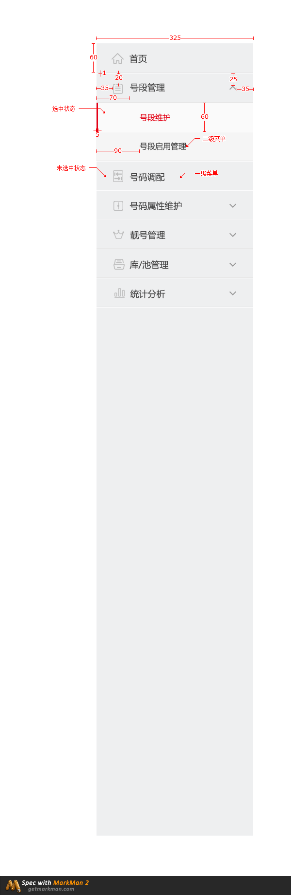
4.left侧菜单

Slide 6
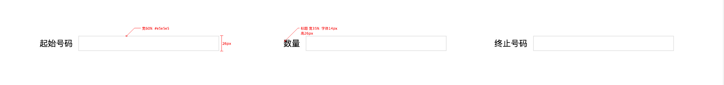
Form表单
表单元素中，要求每行自适应的摆放三个组件元素，如下
输入框宽度为60%，高度为26px
标题宽度为35%，高度为26px
因为兼容1024分辨率的原因，所以需要注意标题的长度

Slide 7
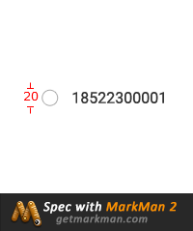
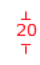
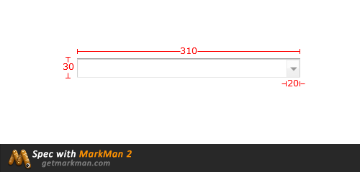
选择组件
包括单选框、复选框、下拉框
类型 | 使用场景 | 样例
单选框 | 从一组数据中选择一个对象，选择框大小建议固定
复选框 | 从一组对象中选择多个对象，选择框大小建议固定
下拉单选 | 无需看到所有选项的情况下，且受到界面空间的限制，只需呈现一个

Slide 8
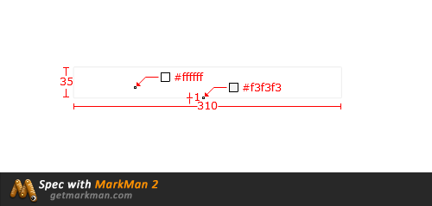
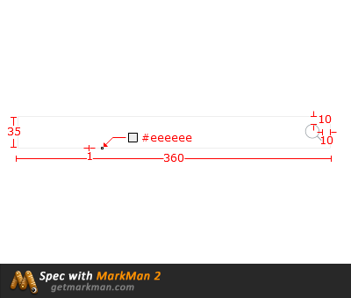
输入框
包括文本输入框、搜索框，因为要求自适应的原因，所以以下输入框的尺寸是为了标注一个大体固定的长宽比例
1. 文本输入框
2. 搜索框

Slide 9
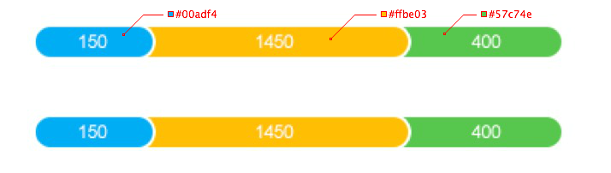
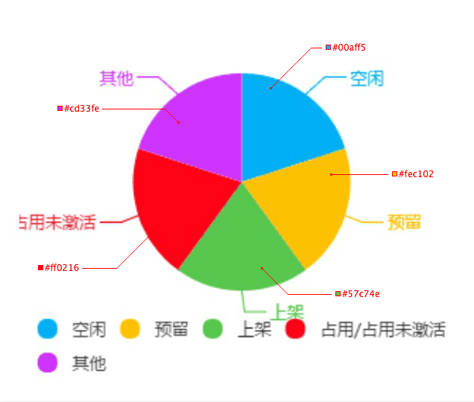
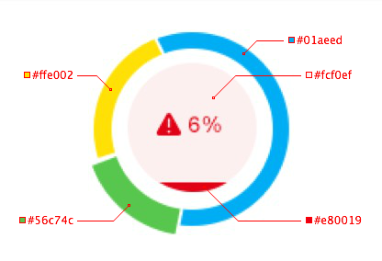
图形
包括柱状图、环形图，颜色以好区分，能展现活力为准则

Slide 10
页面设计风格

Slide 11
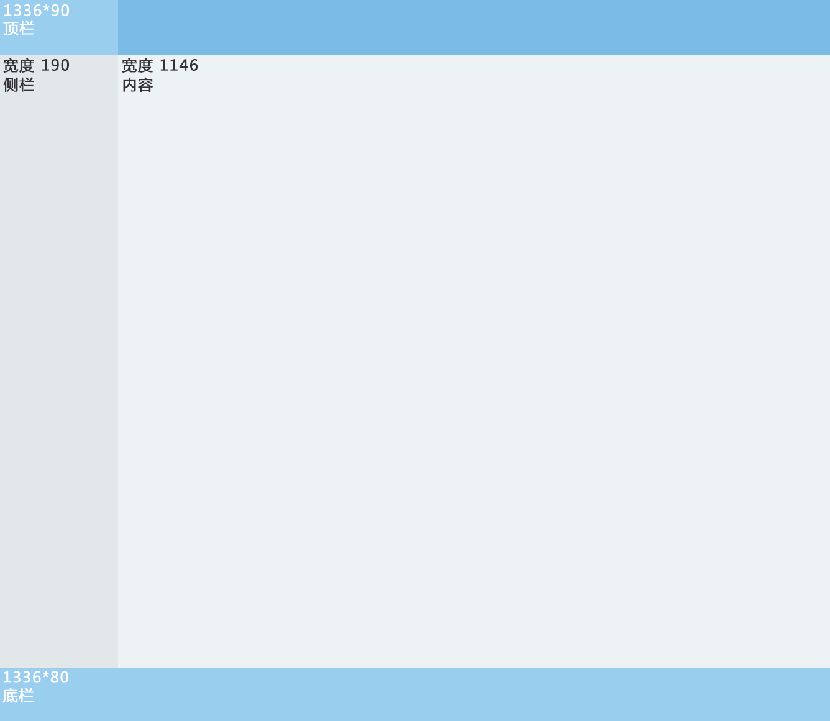
框架
统一号卡UI框架有完整的主框架及根据不同场景的简化框架，不同产品可根据产品的自身特点适当调整变化，优先推荐使用完整主框架。完整主框架中，页面由5部分组成，分别为LOGO区、一级菜单区、菜单区、内容区、底部区域。各区域分布及大小如下图。

Slide 12
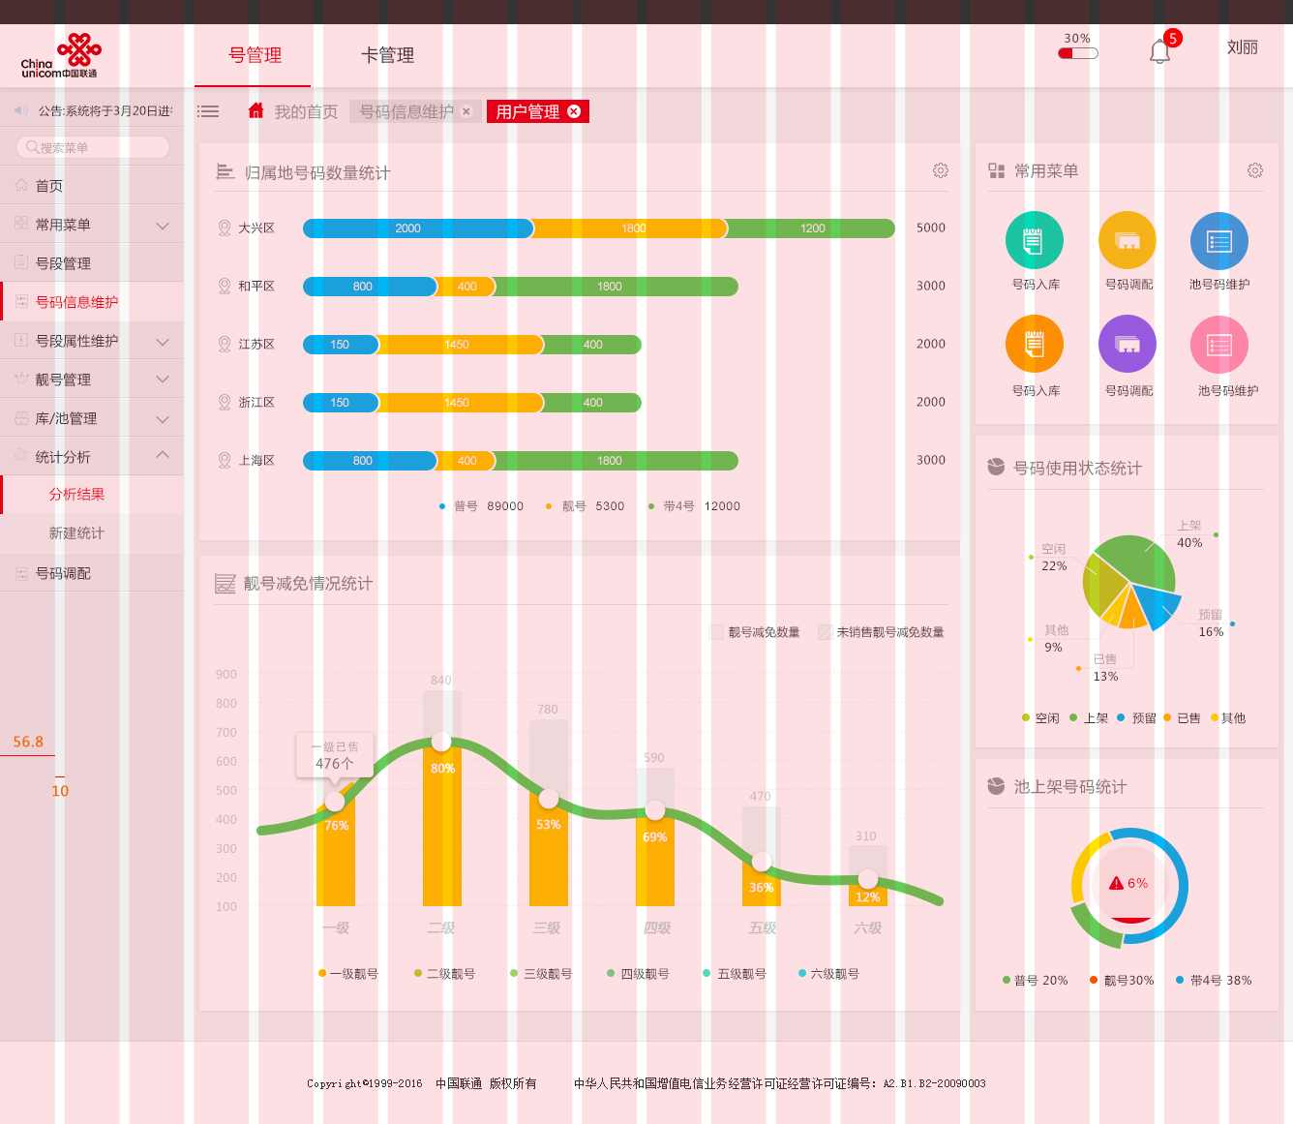
布局
响应式布局，栅格化系统采用将页面布局分为20列，再根据页面宽度采用预定义类控制模块占用宽度比例的思想，实现响应式布局。
删格 20*66

Slide 13

分辨率响应适配
系统UI框架为自适应框架，响应式布局，在不同分辨率（1024~1920及更高）均有较好的自适应能力。在保证不同分辨率下的自适应能力外，还需要在典型分辨率下保证最佳的效果。单元格间距为固定20px，单元格在不同分辨率下按比例等比缩放。
3、跨浏览器
规则1：企业运维领域采用B/S 架构类的管理平台产品，必须支持Chrome、IE8.0（及以上版本）及Firefox12（及以上版本）等主流浏览器上正常显示及UI 交互。
建议1：建议在支持Chrome、 IE、Firefox 等主流浏览器的同时，同样支持Safari、Opera、Maxthon 等市场占有率呈逐年上升的浏览器。

Slide 14
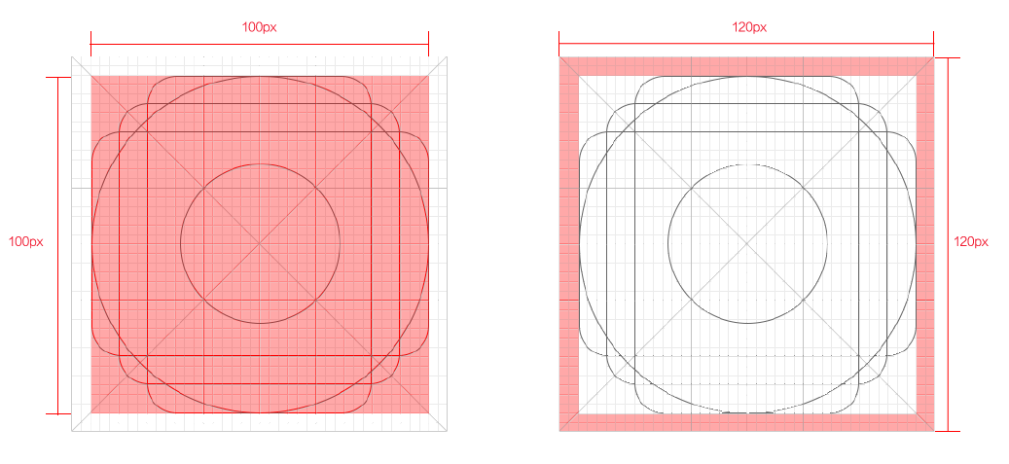
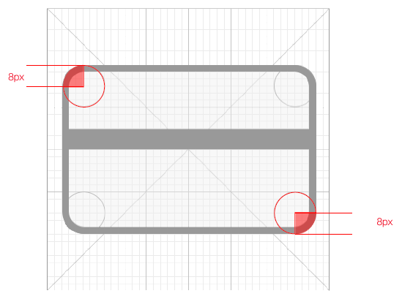
图标
1、设计理念
线面结合、简洁、易识别。
2、图标网格
产品图标网格已经形成一致的标准，且建立了一套明确的图形元素定位规则。这种标准化带来了灵活，而连贯的系统。
3、内容区域
内容应该保持在活动区域内，如有必要，内容可以延展至修饰区域之中，但不能超出。
4、几何
我们为这几种特定的关键线制定了预设规则：圆形线、方形线、矩形线、正交线和对角线。使用线条绘制为主体元素加上浅色的色块形式，圆角为8PX。

Slide 15


图标集合
实际尺寸
图标尺寸
16px＊16px
图标颜色
#6c6d6f
选中图标
#e40016
图标尺寸
60px＊60px
登陆图标尺寸
20px＊20px（1366分辨率）
26px＊26px（1440分辨率）

Slide 16









图表样式、图片集合
实际尺寸
按钮图标尺寸
14px＊14px
图标颜色
#6c6d6f
选中图标
#e40016

Slide 17
文本
1、文本默认字体为微软雅黑。
2、字体最小显示不能小于14px，字体字号使用全部为偶数。
3、英文、数字使用字体为Roboto，如果电脑系统读不出第一字体，则使用第二字体 Myriad，如果第二字体依旧没有则用 Arial字体。
4、行高会影响阅读的体验，西文的基本行高通常是字号的 1.2em 上下，而中文因为字符密实且高度一致，所以一般行高需要更大，1.5em 至 1.8em 之间是一个比较好的视觉阅读效果，规定默认文案字体行高为 1.5em，即字体行高绝对值为『字号 x 1.5倍』。例如：12 号字体的行高为 18px，14 号字体的行高为 21px。展示型页面可根据实际情况调整行高。
5、文本文字颜色使用#666 #333 失效文字 #ccc
重要度 | 样式 | 字号 | 建议行距 | 使用场景
重要 | 标准字 | 18px | 36px | 用在重要标题，如版块标题。
 | 标准字 | 16px | 26px | 用在正文信息，重要文字中，如菜单栏名称、导航栏。
 | 标准字 | 14px | 24px | 用在正文信息，筛选条件、按钮文字。
一般 | 标准字 | 14px | 20px | 用在辅助性文字，如表中文字、首页图示、公告、备注类文字
 | 标准字 | 12px | 18px | 用在辅助性文字，如首页图例、更多选项、收起选项。

Slide 18
模态框（弹出层）
1、模态框应上下左右居中显示在内容区，模态框大小视情况而定，原则为能够优雅的展示模态框中的内容。
2、只能有一级模态框，不能存在二级以上的模态框。
3、所有的模态框都要有遮罩层，以防止用户的误操作。
4、所有模态框的右上角要有关闭按钮

Slide 19
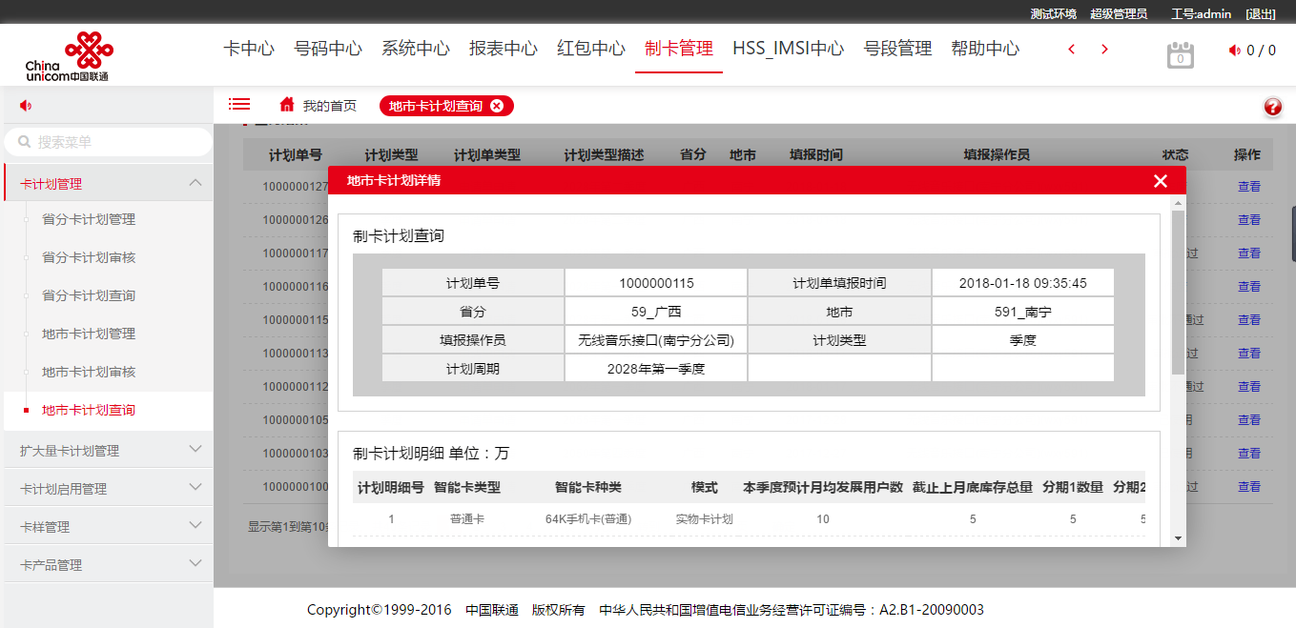
模态框详情示例页面

Slide 20
颜色
系统的视觉关键词为千人千面、号卡，主题色、稳重、简洁明快、清晰，选取红色为主色，其余颜色均为辅助色，并且以好区分，能展现活力为准则。
#e50017 | 主题色，用于选中状态的菜单、特殊状态按钮、表中预警状态数字。
#a26ae0 | 辅助色，用于图表颜色填充。
#1eb5e5 | 辅助色，用于图表颜色填充或可操作链接文字。
#5ccbb1 | 辅助色，用于图表颜色填充。
#ff6b7a | 辅助色，表中预警颜色。
#718995 | 默认状态的筛选条件按钮，例如“全部”。
#36383c | 重要文字信息，如模块标题、菜单栏名称。
#666666 | 一般文字信息，如查询条件、图例。
#eeeff0 | 菜单栏背景色、地图填充色。
#fafafa | 内容区背景色。

Slide 21
典型页面规范

Slide 22
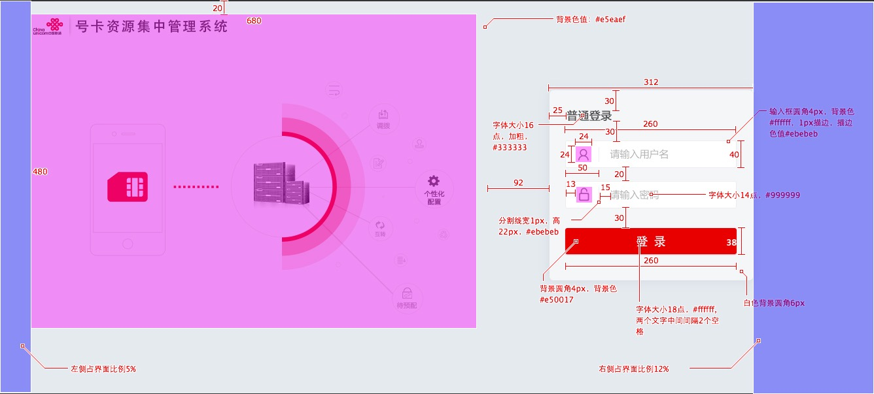
登录页面
登录页面
宽度适应屏幕 百分比
登录页面

Slide 23
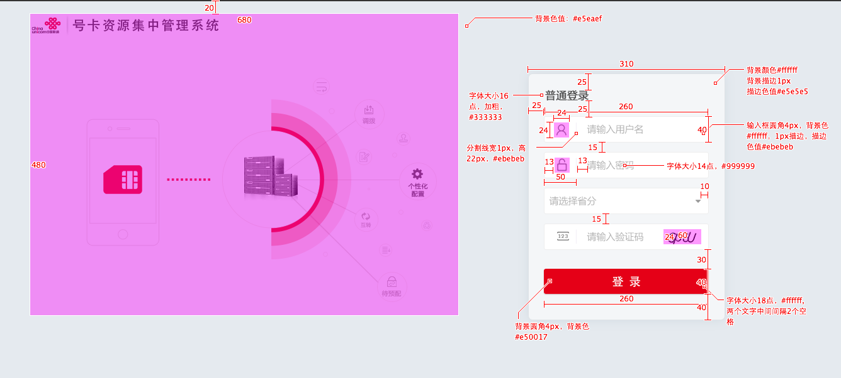
登录页面
验证

Slide 24
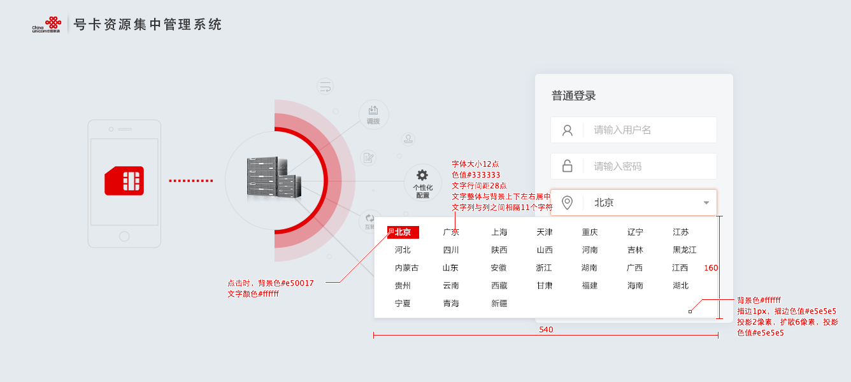
登录页面
登录页面
省份弹出

Slide 25
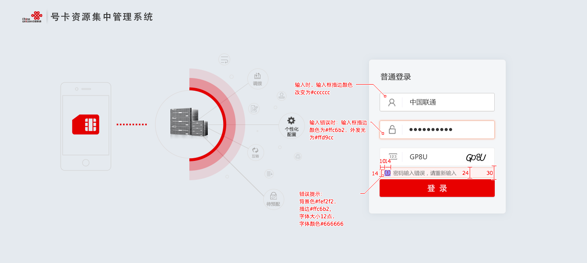
登录页面
登录页面
验证失败

Slide 26
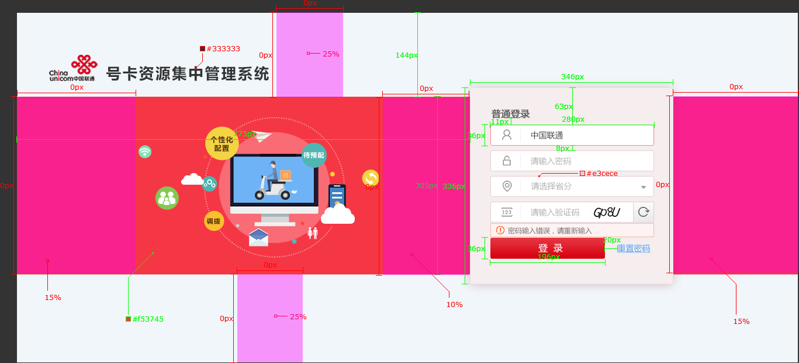
新登录页面
登陆标注
⚠️注意：新登陆页面做了两个响应尺寸的设计，1366及以下和1440及以上两个范围（包括中间红色部分的高度，
字体大小，图标大小，间距等）。
⚠️注意：选择省份弹出窗延续老的登陆页面。

Slide 27
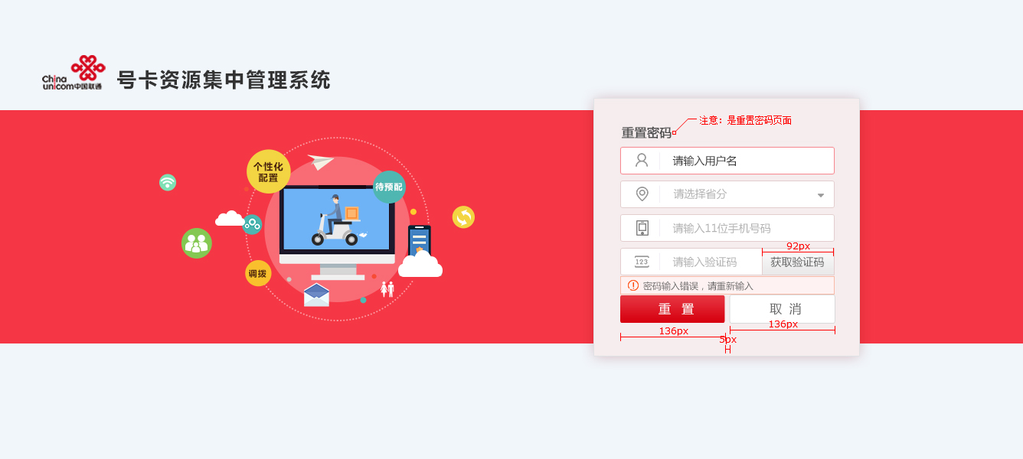
新登录页面
重置密码标注

Slide 28
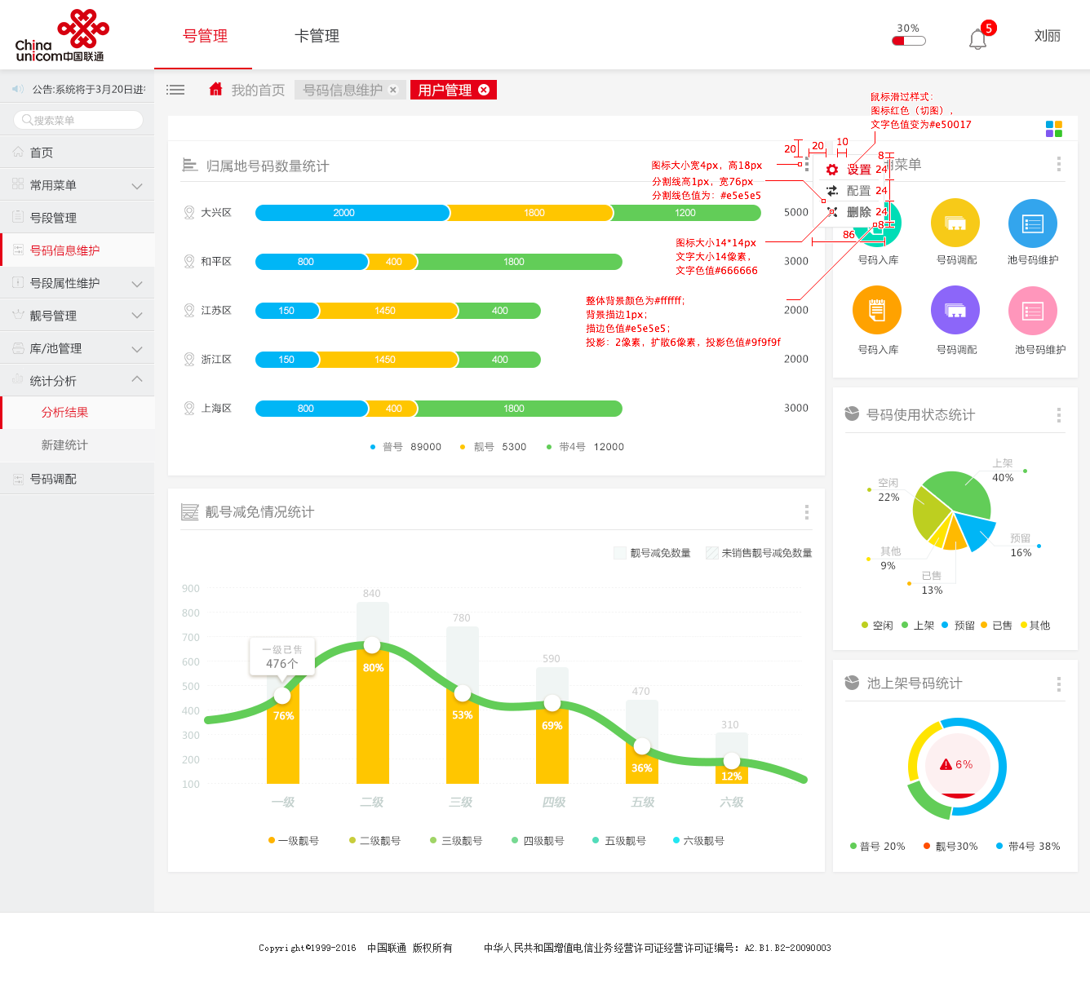
登录页面
首页
弹出设置菜单

Slide 29
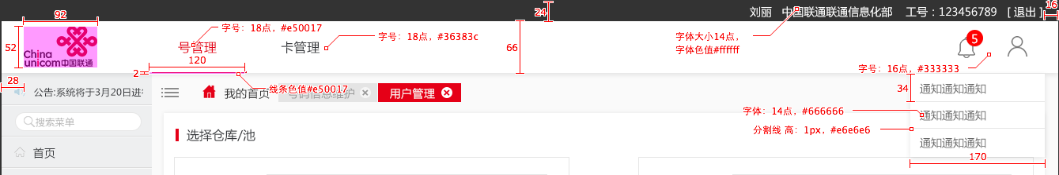
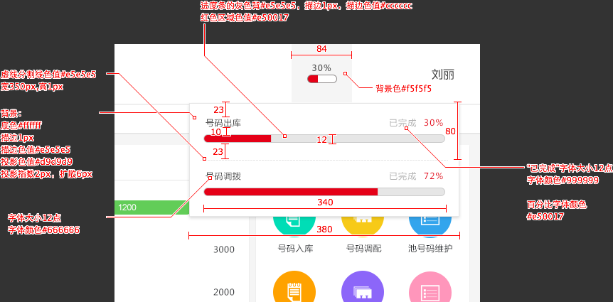
首页
顶部标题
进度展开样式

Slide 30
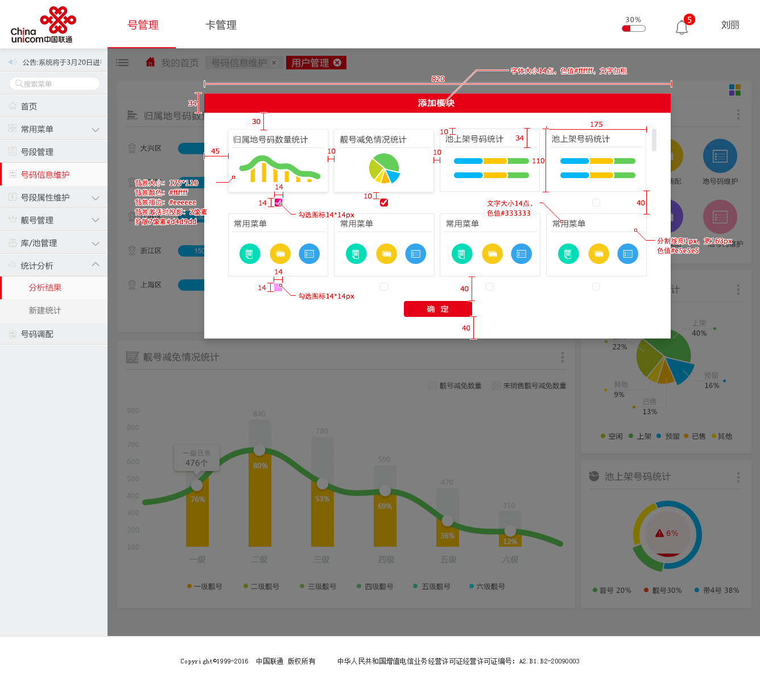
首页
弹出个性化配置

Slide 31
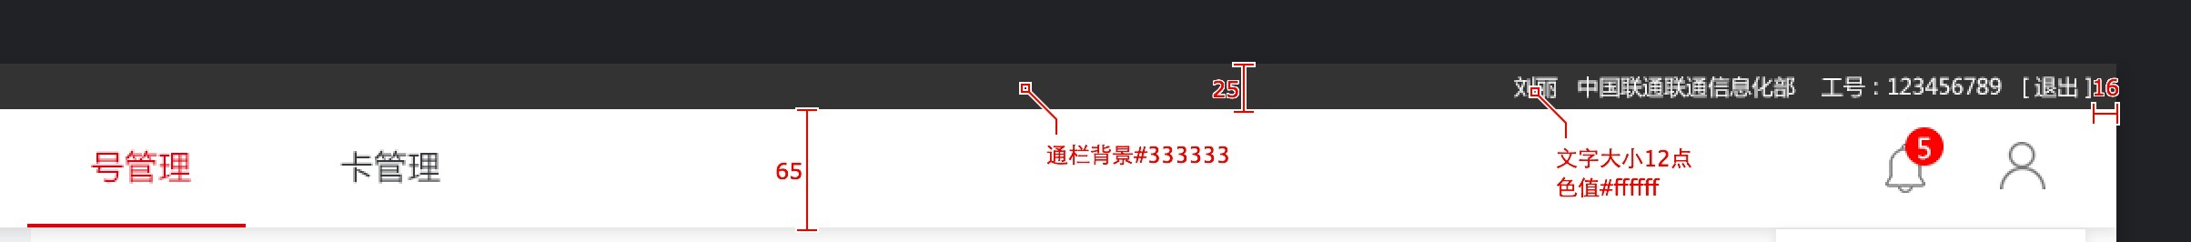
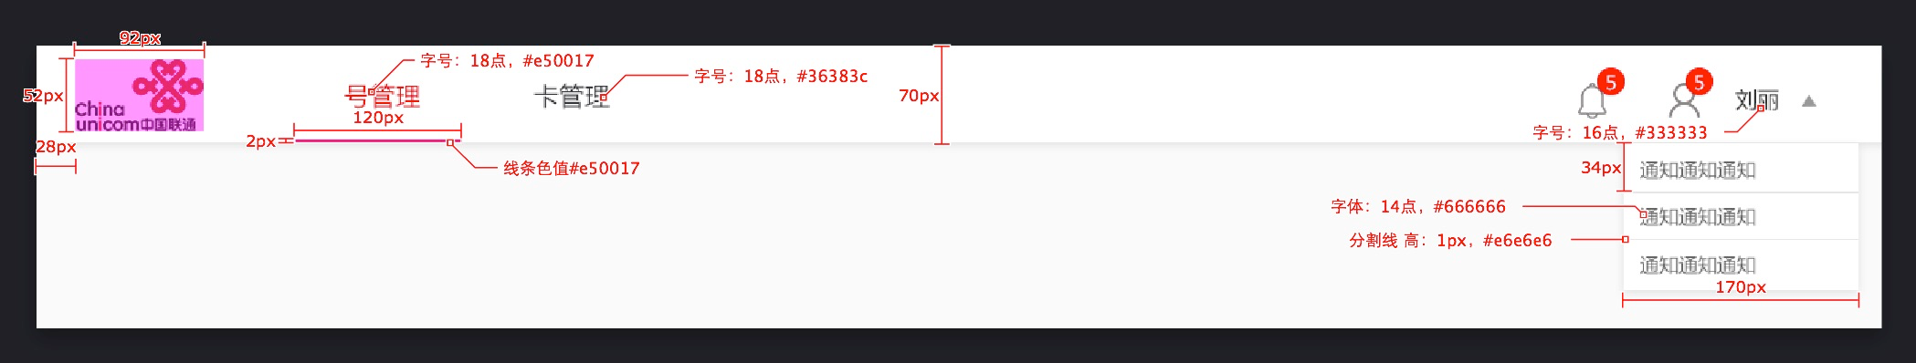
头部标题栏

Slide 32
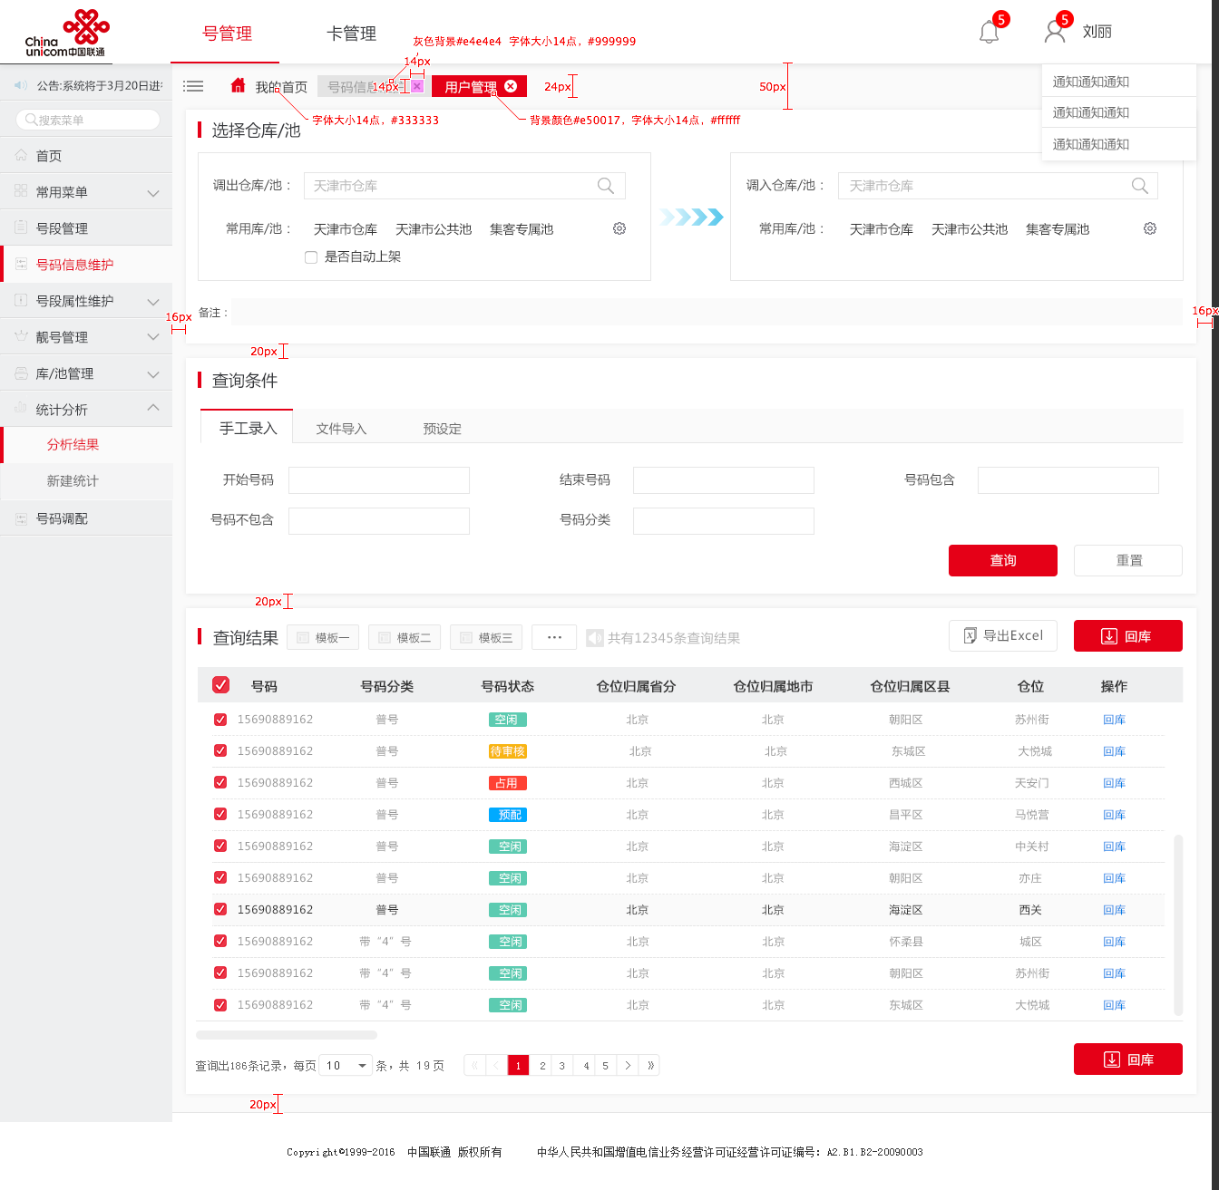
内页-号码池维护页面
框架标注

Slide 33
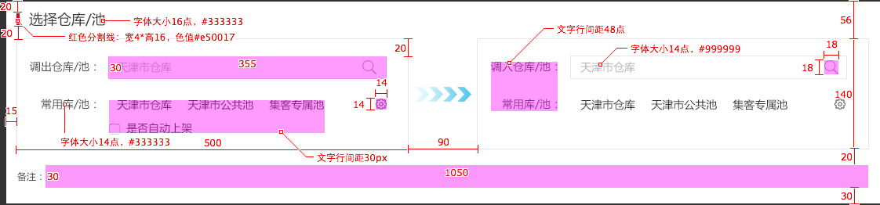
内页-号码池维护页面
组件标注
选择仓库池

Slide 34
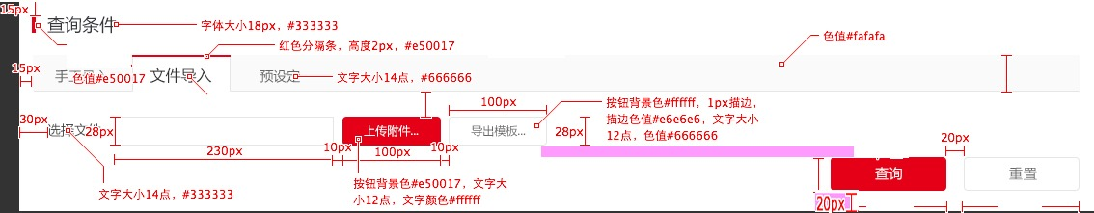
内页-号码池维护页面
组件标注
查询条件模块
文件导入

Slide 35
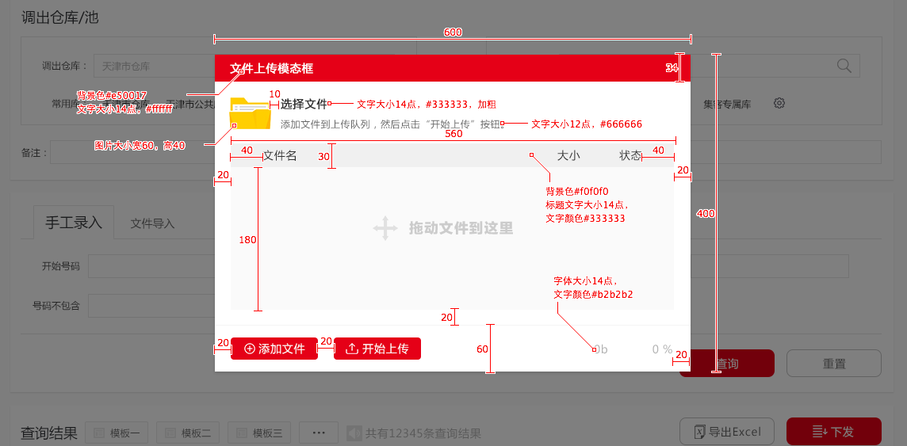
内页-号码池维护页面
组件标注
查询条件模块
文件导入

Slide 36
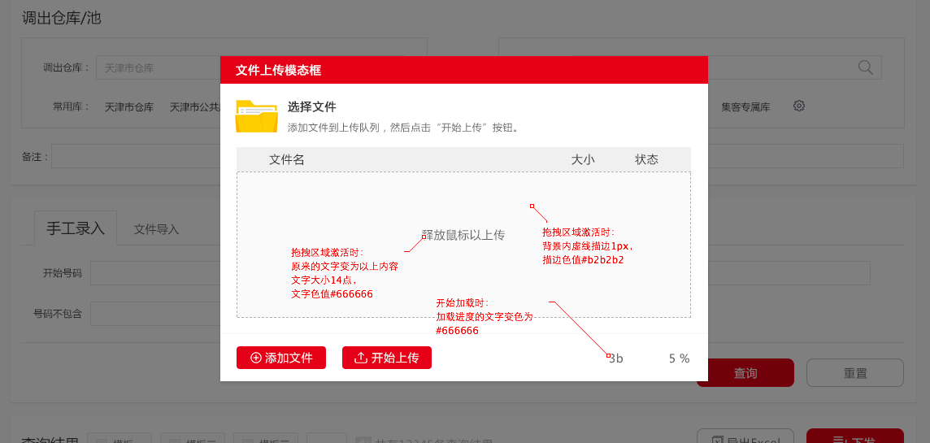
内页-号码池维护页面
组件标注
查询条件模块
文件导入

Slide 37
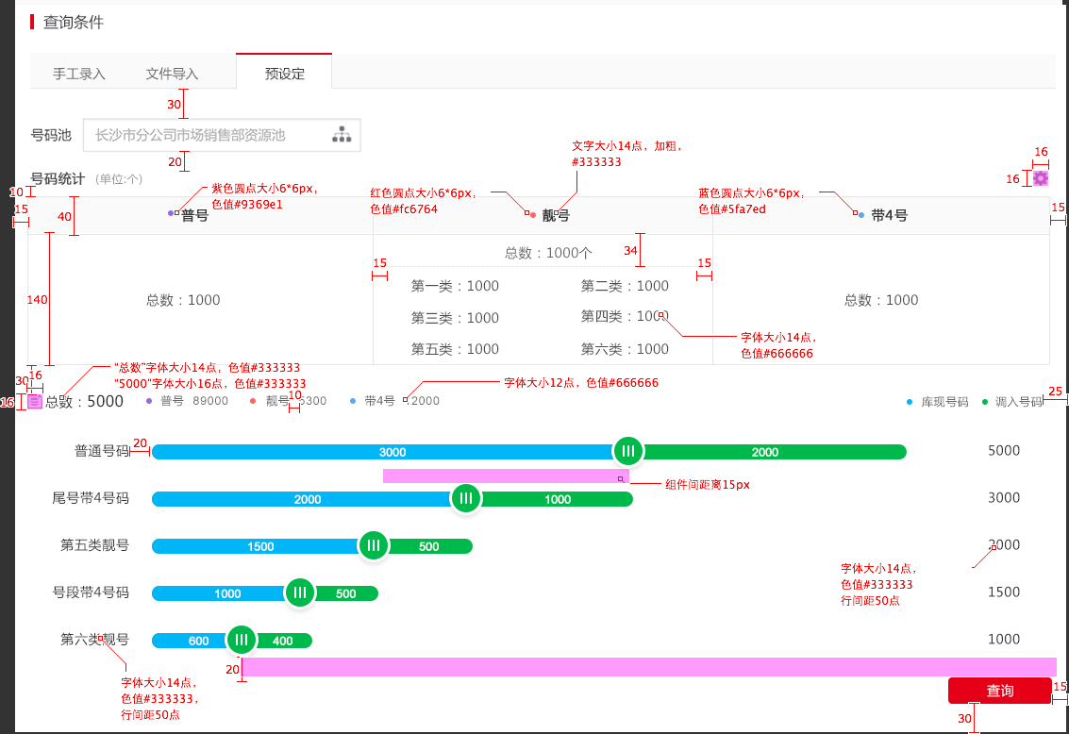
内页-号码池维护页面
组件标注
查询条件模块
预设定

Slide 38
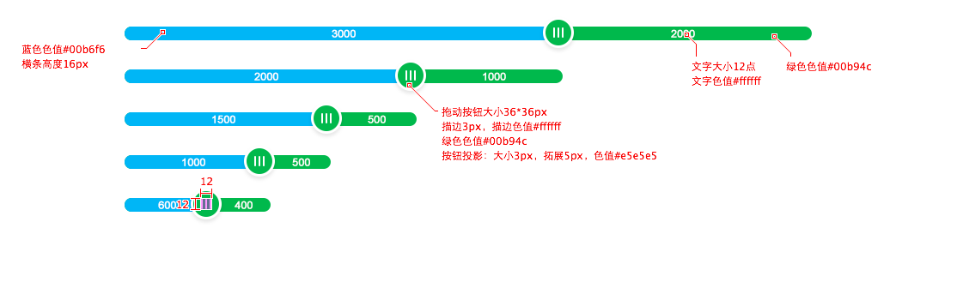

Slide 39
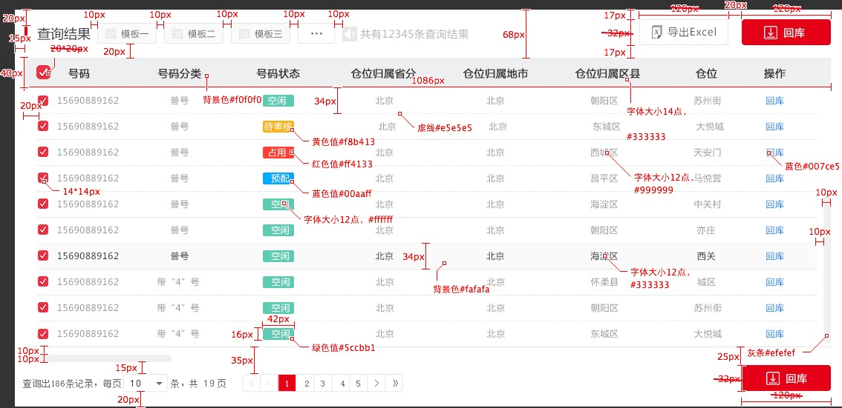
内页-号码池维护页面
组件标注
查询结果模块

Slide 40
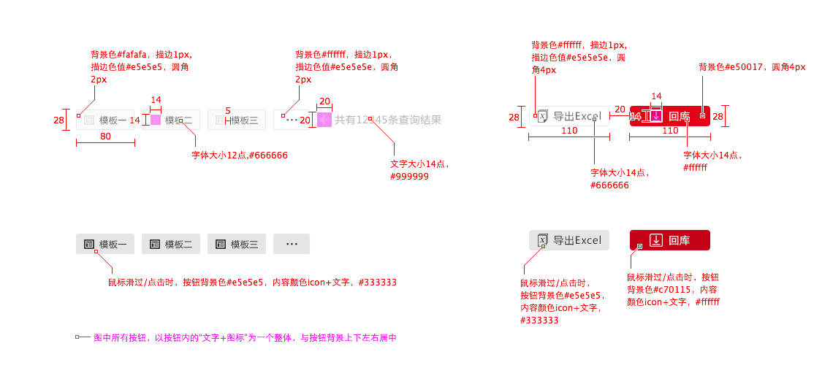


Slide 41
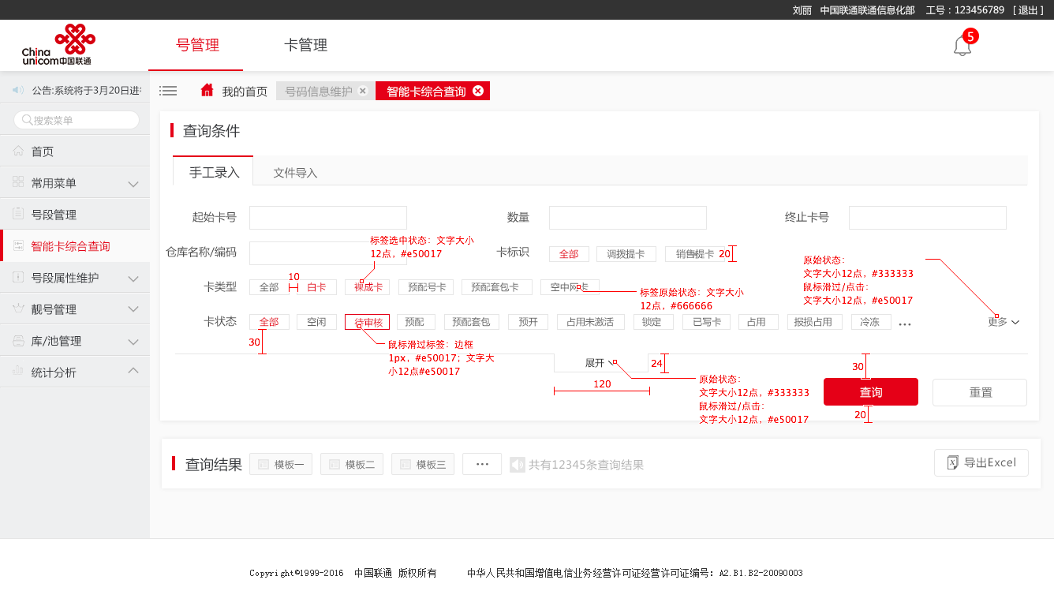
内页-号管理智能卡综合查询
组件标注
查询条件
收起

Slide 42
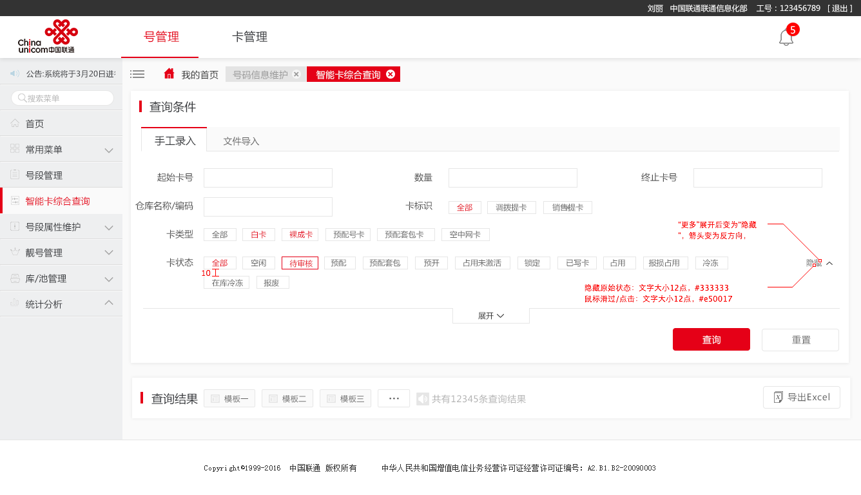
内页-号管理智能卡综合查询
组件标注
查询条件
收起

Slide 43
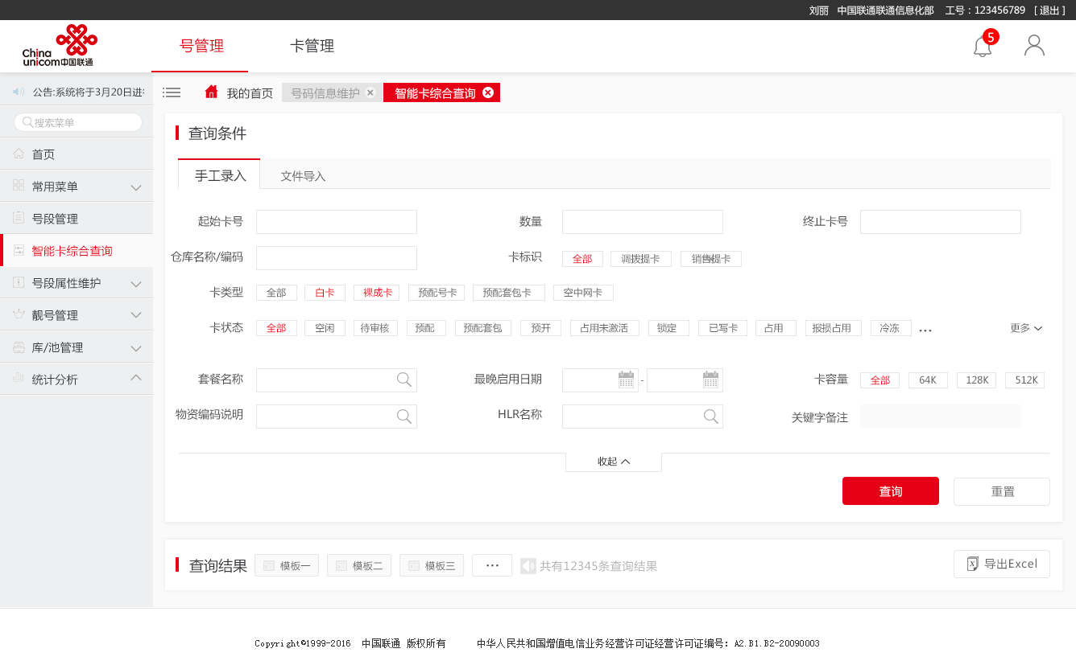
内页-号管理智能卡综合查询
组件标注
查询条件
展开

Slide 44
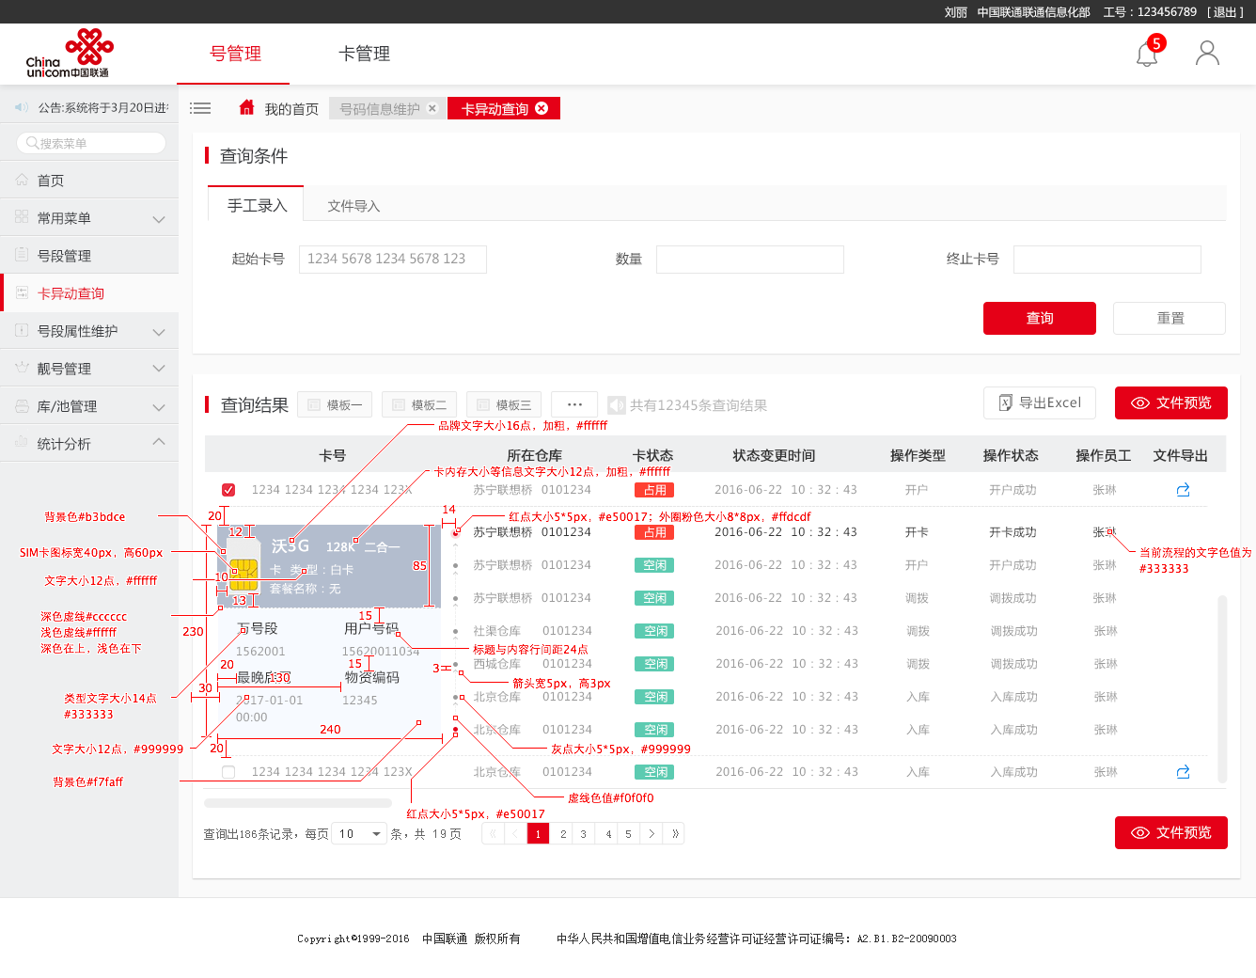
内页-卡异动查询
组件标注
查询结果

Slide 45
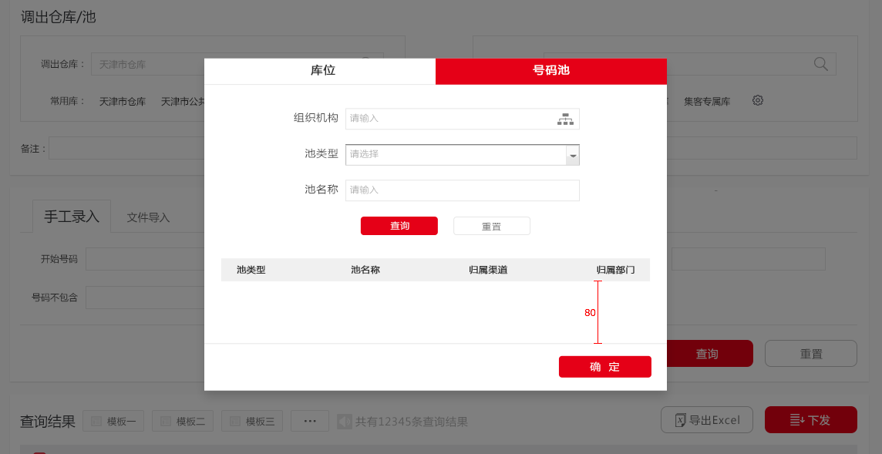
内页-号码调配
号码池
弹窗样式

Slide 46
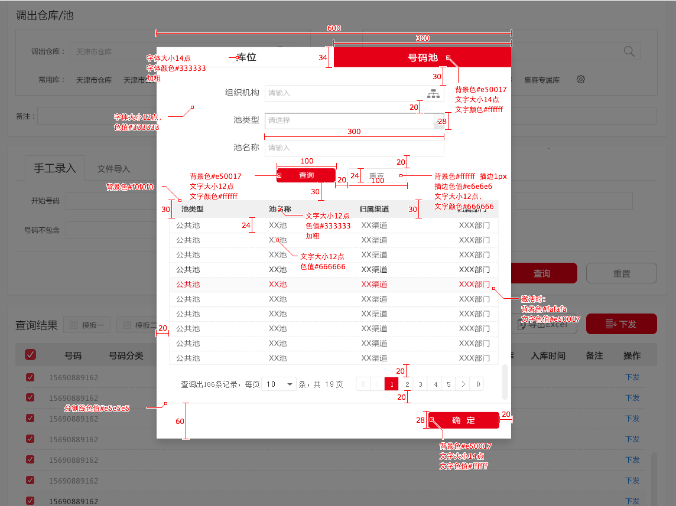
内页-号码调配
号码池
弹窗样式

Slide 47
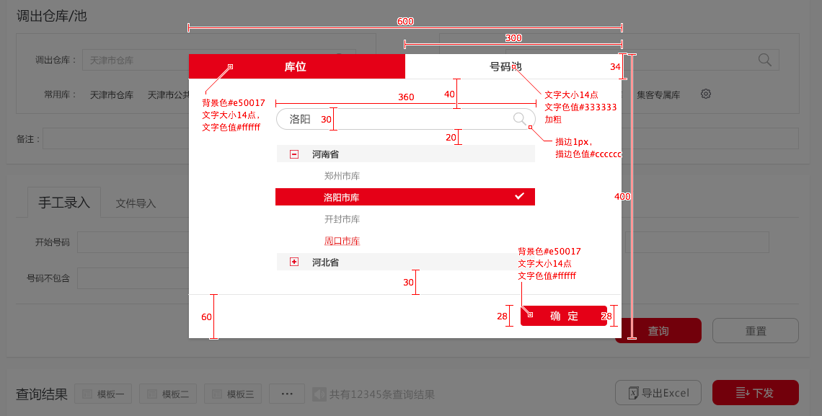
内页-号码调配
库位
弹窗样式

Slide 48
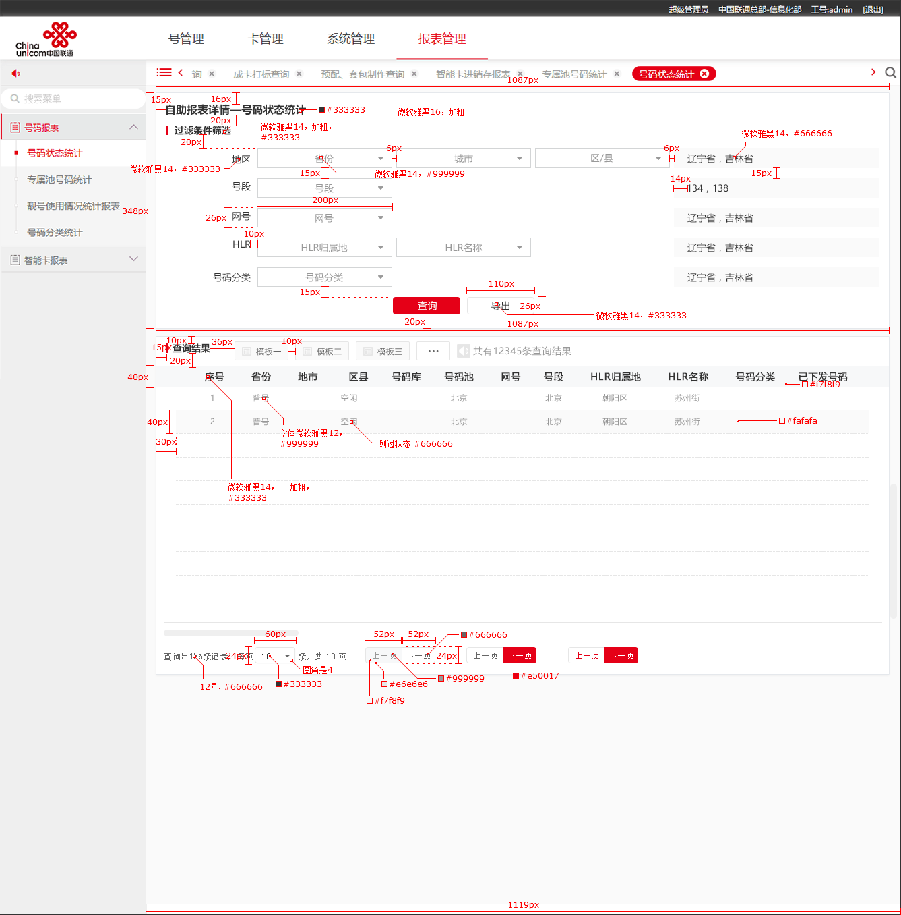
内页-报表管理模块

Slide 49
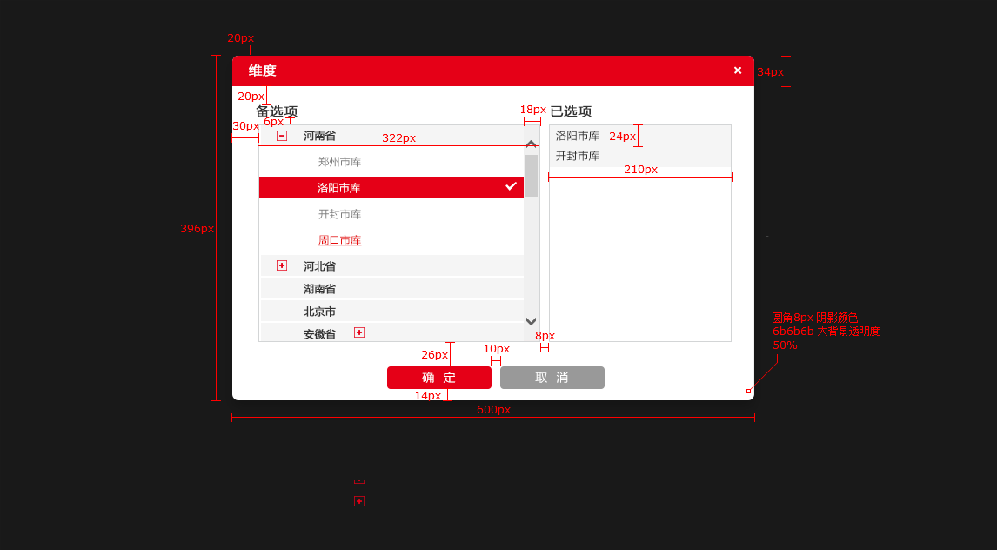
内页-报表管理模块
弹窗样式

Slide 50

内页-系统管理模块
重置密码

Slide 51

内页-系统管理模块
重置密码

Slide 52


内页-补充标注
微调间距样式

Slide 53

内页-补充标注
微调间距样式

